Slide 1

Налог на прибыль организаций
Спикер: Колмакова Полина Владимировна
ведущий эксперт в области налогообложения, налоговый консультант,
член Федеральной Палаты налоговых консультантов
Центр подготовки налоговых консультантов
(495) 925-03-87 nalog@cpnk.ru http://cpnk.ru

Slide 2
Налогоплательщики
Налогоплательщики | Что такое прибыль для целей налогообложения
Российские организации | Доходы, уменьшенные на расходы (п. 1 ст. 247 НК РФ)
Иностранные организации, осуществляющие деятельность в РФ через постоянное представительство | Доходы представительства, уменьшенные на расходы представительства (п. 2 ст. 247 НК РФ)
Иные иностранные организации | Доходы, полученные в РФ Перечень таких доходов установлен ст. 309 НК РФ (п. 3 ст. 247 НК РФ)

Slide 3
Расчет налога на прибыль. Глава 25 Налогового кодекса РФ
Ставка
C 2025 25%(8% и 17%)
Налог на прибыль
Доходы
Расходы
Объект

Slide 4
Доходы
ДОХОДЫ | Учитываемые при налогообложении | Доходы от реализации ст.249 НК РФ
 |  | Внереализационные доходы ст.250 НК РФ
 | Не учитываемые при налогообложении ст.251 НК РФ

Slide 5
Расходы
РАСХОДЫ | Учитываемые при налогообложении (полностью или в пределах норм) | Расходы, связанные с производством и реализацией п.2.ст.253 НК РФп. 2 ст. 253 НК РФ материальные расходы ст.254 НК РФ расходы на оплату труда ст.255 НК РФ 3) суммы начисленной амортизации (ст.256 – 259.2НК РФ) 4) прочие расходы ст.264 НК РФ.
 |  | Внереализационные расходы ст.265 НК РФ
 | Не учитываемые при налогообложении ст.270 НК РФ

Slide 6
Учет доходов и расходов. Кассовый метод ст.273 НК РФ
Основным условием для применения кассового метода служит величина выручки (без учета НДС). Ее средний размер за предыдущие четыре квартала не должен превышать 1 млн руб. за каждый квартал (п. 1 ст. 273 НК РФ).
Это значит, что в целом за четыре квартала ваша выручка не может быть больше 4 млн руб. То есть вполне может получиться так, что в I и II кварталах у организации будет нулевая выручка, а основной доход будет получен в III и IV кварталах. Например, в III квартале - 1,7 млн руб. и в IV квартале - 2 млн руб.

Slide 7
Кассовый метод
ПРИМЕР
определения размера выручки для применения кассового метода
Ситуация
Годовая выручка организации (без НДС) составила 3 650 000 руб., в том числе:
- в I квартале - 900 000 руб.;
- во II квартале - 1 500 000 руб.;
- в III квартале - 200 000 руб.;
- в IV квартале - 1 050 000 руб.
В среднем за каждый квартал выручка была равна 912 500 руб. (3 650 000 руб. / 4 кв.).

Slide 8
Расходы. Кассовый метод
Вид расхода | Порядок учета
1. Материальные расходы (кроме расходов по приобретению сырья и материалов) 2. Расходы на оплату труда 3. Оплата процентов по займам (кредитам) 4. Оплата услуг третьих лиц (пп. 1 п. 3 ст. 273 НК РФ) | Признаются на одну из дат: - списания денежных средств с расчетного счета; - выдачи денежных средств из кассы; - погашения задолженности иным способом
Расходы по приобретению сырья и материалов (пп. 1 п. 3 ст. 273 НК РФ) | Признаются по мере списания данного сырья и материалов в производство
1. Амортизационные отчисления по оплаченному амортизируемому имуществу 2. Расходы на освоение природных ресурсов 3. Расходы на НИОКР (пп. 2 п. 3 ст. 273 НК РФ) | Признаются в том отчетном (налоговом) периоде, в котором были начислены
Расходы на уплату налогов, сборов и страховых взносов (пп. 3 п. 3 ст. 273 НК РФ) | Признаются в размере их фактической уплаты. При наличии задолженности по налогам, сборам и страховым взносам расходы на ее погашение учитываются в составе расходов в пределах фактически погашенной задолженности в том отчетном (налоговом) периоде, в котором она погашена

Slide 9
Учет доходов. Метод начисления ст.271 НК РФ
Вид дохода | Дата признания
Доходы от реализации товаров (п. 3 ст. 271 НК РФ) | Дата перехода права собственности к покупателю
Доходы от реализации работ, услуг (п. 3 ст. 271 НК РФ) | Дата передачи результатов выполненных работ, оказанных услуг заказчику
Доходы от реализации товаров (работ, услуг) по договору комиссии (агентскому договору) (п. 3 ст. 271 НК РФ) | Дата реализации принадлежащего комитенту (принципалу) имущества, указанная в отчете (извещении) комиссионера (агента)
Доходы: - от реализации финансовым агентом услуг финансирования под уступку денежного требования; - от реализации новым кредитором, получившим указанное требование, финансовых услуг; | Дата последующей уступки права требования или дата исполнения должником требования
- в виде полученного права требования долга (п. 5 ст. 271 НК РФ) | Дата подписания акта уступки права требования или договора (см. Письмо Минфина России от 15.08.2005 N 03-03-04/2/48)

Slide 10
Признание дохода с длительным производственным циклом
Пример 1.
Организация заключила договор на выполнение монтажных работ на сумму 3 068 000 руб. (в том числе НДС - 468 000 руб.). Срок действия договора - с 12.12.2024 по 20.04.2025. При этом поэтапная сдача работ договором не предусмотрена.
Учетной политикой организации установлено, что исчисление ежемесячных авансовых платежей производится исходя из фактически полученной прибыли. Отчетным периодом по налогу на прибыль признаются месяц, два месяца, три месяца и т.д.
Доходы по долгосрочным договорам признаются равномерно в течение срока действия этих договоров.
Продолжительность выполнения работ по договору в календарных днях составляет 130 дней (20 + 31 + 28 + 31 + 20).
В расчете на каждый день выполнения работ приходится доход в размере 20 000 руб. ((3 068 000 руб. - 468 000 руб.) / 130 дн.).
Умножая ежедневную сумму дохода (20 000 руб.) на количество дней действия договора в том или ином периоде, получим сумму дохода, относящуюся к этому периоду.
В декабре 2024 г. она составит 400 000 руб. (20 000 руб. x 20 дн.).
В 2025 г. доход будет отражаться в декларации по налогу на прибыль (нарастающим итогом):
- январь - 620 000 руб. (20 000 руб. x 31 дн.);
- с января по февраль - 1 180 000 руб. (20 000 руб. x 59 дн.);
- с января по март - 1 800 000 руб. (20 000 руб. x 90 дн.);
- с января по апрель - 2 200 000 руб. (20 000 руб. x 110 дн.).

Slide 11
Признание дохода с длительным производственным циклом
Пример 2.
Организация заключила договор на выполнение монтажных работ на сумму 3 068 000 руб. (в том числе НДС - 468 000 руб.). Срок действия договора - с 12.12.2024 по 20.04.2025. При этом поэтапная сдача работ договором не предусмотрена.
Учетной политикой организации установлено, что доходы по долгосрочным договорам, не предусматривающим поэтапную сдачу работ, признаются пропорционально фактическим расходам в общем объеме расходов по этим договорам.
Объем общих расходов по смете составляет 2 000 000 руб.
Фактические расходы организации составили в декабре 2024 г. 800 000 руб., в январе 2025 г. - 400 000 руб., в феврале 2025 г. - 350 000 руб., в марте 2025 г. - 250 000 руб., в апреле 2025 г. - 200 000 руб.
Доход по договору составит 2 600 000 руб. (3 068 000 - 468 000).
Рассчитаем сумму, которую необходимо включить в доход:
- в декабре 2024 г. - 1 040 000 руб. (2 600 000 x 800 000 / 2 000 000);
- в январе 2025 г. - 520 000 руб. (2 600 000 x 400 000 / 2 000 000);
- в феврале 2025 г. - 455 000 руб. (2 600 000 x 350 000 / 2 000 000);
- в марте 2025 г. - 325 000 руб. (2 600 000 x 250 000 / 2 000 000);
- в апреле 2025 г. - 260 000 руб. (2 600 000 x 200 000 / 2 000 000).
В 2025 г. доход будет отражаться в декларации по налогу на прибыль (нарастающим итогом):
- январь - 520 000 руб.;
- с января по февраль - 975 000 руб. (520 000 + 455 000);
- с января по март - 1 300 000 руб. (975 000 + 325 000);
- с января по апрель - 1 560 000 руб. (1 300 000 + 260 000).

Slide 12
Внереализационные доходы ст.250 НК РФ,ст.271 НК РФ
Вид дохода | Дата признания
Доходы в виде безвозмездно полученного имущества (работ, услуг) и иные аналогичные доходы (пп. 1 п. 4 ст. 271 НК РФ) | Дата подписания акта приемки-передачи имущества (работ, услуг)
Доходы в виде: - дивидендов от долевого участия в деятельности других организаций; - безвозмездно полученных денежных средств; - сумм возврата ранее уплаченных некоммерческим организациям взносов, которые были включены в состав расходов; - процентов, начисляемых на сумму требований конкурсного кредитора в соответствии с Федеральным законом от 26.10.2002 N 127-ФЗ "О несостоятельности (банкротстве)"; - иные аналогичные доходы (пп. 2 п. 4 ст. 271 НК РФ) | Дата поступления денежных средств на расчетный счет (в кассу)

Slide 13
Внереализационные доходы ст.250 НК РФ, ст.271 НК РФ
Доходы в виде дивидендов, полученных в неденежной форме (пп. 2.1 п. 4 ст. 271 НК РФ) | Одна из следующих дат: - дата получения недвижимости по передаточному акту или иному документу, подтверждающему передачу; - дата перехода права собственности на имущество, не являющееся недвижимым (включая ценные бумаги)
Доходы от сдачи имущества в аренду. Лицензионные платежи (включая роялти) за пользование объектами интеллектуальной собственности. Иные аналогичные доходы (пп. 3 п. 4 ст. 271 НК РФ) | Одна из следующих дат: - дата расчетов по договору; - дата предъявления документов для расчетов; - последний день отчетного (налогового) периода
Штрафы, пени, иные санкции за нарушение обязательств. Суммы возмещения убытков (ущерба) (пп. 4 п. 4 ст. 271 НК РФ) | Одна из следующих дат: - дата признания должником сумм штрафных санкций; - дата вступления в законную силу решения суда <*>

Slide 14
Внереализационные доходы ст.250 НК РФ,ст.271 НК РФ
Суммы восстановленных резервов и иные аналогичные доходы. Доход от участия в простом товариществе. Доход от доверительного управления имуществом. Иные аналогичные доходы (пп. 5 п. 4 ст. 271 НК РФ) | Последний день отчетного (налогового) периода
Доходы прошлых лет, выявленные в отчетном (налоговом) периоде (пп. 6 п. 4 ст. 271 НК РФ) | Дата выявления дохода (получения или обнаружения документов, подтверждающих наличие дохода)
Доходы в виде (пп. 7 п. 4 ст. 271 НК РФ): - положительной курсовой разницы по имуществу и требованиям (обязательствам), стоимость которых выражена в иностранной валюте <*>; - положительной переоценки стоимости драгоценных металлов; - положительной переоценки требований (обязательств), выраженных в драгоценных металлах. ** | Одна из следующих дат: - дата перехода права собственности на иностранную валюту и драгоценные металлы - последнее число текущего месяца
* Не учитываются в составе доходов результаты переоценки выданных и полученных авансов в иностранной валюте (п. 11 ст. 250 НК РФ).

Slide 15
Внереализационные доходы. Курсовые разницы 2022 - 2027гг.
Для положительных и отрицательных курсовых разниц по обязательствам и требованиям в иностранной валюте установили особый порядок: их нужно признавать в доходах и расходах на дату прекращения или исполнения требования либо обязательства (п. п. 12 и 13 ст. 2 закона 67-ФЗ от 26.03.2022). Это касается положительных курсовых разниц, которые возникли в 2022 - 2027 годах, и отрицательных, возникших в 2023 - 2027 годах.
Правило для положительных разниц распространили на правоотношения с 1 января 2022 года. Для отрицательных оно вступит в силу только 1 января 2023 года (ч. ч. 2 и 4 ст. 5 закона 67-ФЗ от 26.03.2022).

Slide 16
Внереализационные доходы
Доходы от продажи (покупки) иностранной валюты (пп. 10 п. 4 ст. 271 НК РФ) | Дата перехода права собственности на иностранную валюту
Доходы в виде полученных материалов или иного имущества при ликвидации выводимого из эксплуатации амортизируемого имущества (пп. 8 п. 4 ст. 271 НК РФ) | Дата составления акта ликвидации амортизируемого имущества
Доходы в виде: - имущества, полученного в рамках благотворительной деятельности, целевых поступлений, целевого финансирования (пп. 14 ст. 250 НК РФ); - средств, предназначенных для формирования резервов по обеспечению безопасности особо радиационно и ядерно опасных производств и объектов (пп. 15 ст. 250 НК РФ) (пп. 9 п. 4 ст. 271 НК РФ) | Одна из следующих дат: - дата, когда получатель имущества использовал имущество не по целевому назначению; - дата нарушения условий, на которых предоставлялось соответствующее имущество

Slide 17
Внереализационные доходы
Доходы по договорам займа или иным аналогичным договорам (включая долговые обязательства, оформленные ценными бумагами), срок действия которых приходится более чем на один отчетный (налоговый) период (кроме процентов, начисляемых на сумму требований конкурсного кредитора) (абз. 1, 3, 4 п. 6 ст. 271 НК РФ) | Одна из следующих дат: - последнее число каждого месяца действия долгового обязательства <***>; - дата прекращения действия договора (погашения долгового обязательства). В аналитическом учете такие доходы отражаются ежемесячно
Доходы по договорам займа или иным аналогичным договорам (включая долговые обязательства, оформленные ценными бумагами), исполнение обязательств по которым зависит от стоимости (или иного значения) базового актива с начислением в период действия договора фиксированной процентной ставки (п. 6 ст. 271 НК РФ) | Доходы, начисленные исходя из фиксированной ставки, - на последнее число каждого месяца. Доходы, фактически полученные исходя из сложившейся стоимости (или иного значения) базового актива, - на дату исполнения обязательств по договору

Slide 18
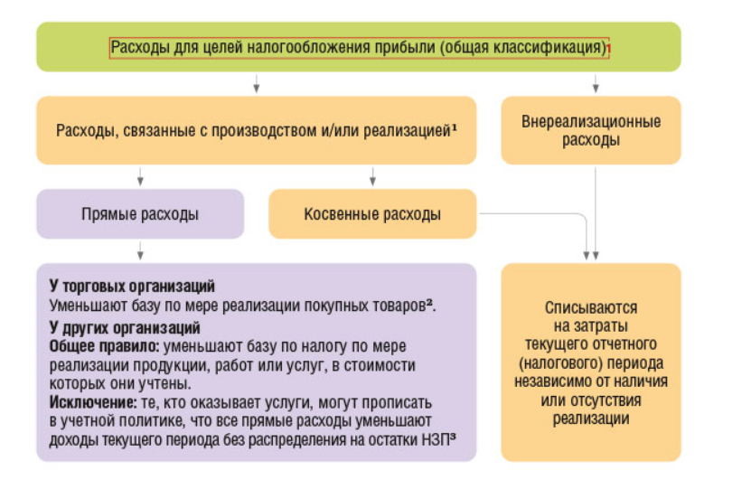
Источник: https://glavkniga.ru/elver/2025/8/7699

Slide 19
Учет расходов, связанных с производством и реализацией. Метод начисления ст.272 НК РФ
Вид расхода | Дата признания
Расходы по приобретению сырья и материалов, приходящихся на произведенные товары (работы, услуги) (абз. 2 п. 2 ст. 272 НК РФ) | Дата передачи в производство сырья и материалов
Если такие расходы организация относит к прямым расходам (абз. 6 п. 1, абз. 2 п. 2 ст. 318 НК РФ) | По мере реализации продукции, работ, услуг
Расходы торговых организаций по приобретению покупных товаров (ст. 320 НК РФ) | Дата реализации этих товаров
Расходы, связанные с выполнением работ, услуг производственного характера (абз. 3 п. 2 ст. 272 НК РФ) | Дата подписания акта приемки-передачи работ (услуг)

Slide 20
Пример. Распределение расходов на прямые и косвенные
Организация (общий режим налогообложения) выполняет ремонтные и отделочные работы в помещениях, используя свои материалы и оборудование. Доходы и расходы в целях налогообложения прибыли определяются по методу начисления.
Расходы, учитываемые в целях налогообложения прибыли, по итогам апреля 2025 года составили:
- Заработная плата мастеров, непосредственно выполняющих работы - 210 000 руб.;
- Заработная плата администрации - 300 000 руб.;
- Сумма начисленной амортизации основных средств, используемых при выполнении работ – 40 000 руб.;
- Сумма начисленной амортизации по прочим основным средствам - 90 000 руб.;
- Расходы на приобретение материалов, используемых при выполнении работ, - 190 000 руб.;
- Расходы на приобретение прочих материалов - 25 000 руб.;
- Прочие расходы, связанные с производством и реализацией – 170 000 руб.;
- Внереализационные расходы – 30 000 руб.;
- Незавершенное производство по итогам марта составило 90 000 руб.;
- Количество заказов в апреле 2025 г. – 20, из них не было завершено на конец апреля- 4.
Организация признает расходы прямыми в соответствии с п.1 ст.318 НК РФ, и сумма прямых расходов распределяется на остатки НЗП пропорционально доле незавершенных заказов на выполнение работ в общем объеме выполняемых в течение месяца заказов.
Определите сумму прямых, косвенных расходов и общую сумму расходов, уменьшающих налоговую базу по налогу на прибыль в апреле 2025 г.

Slide 21
РЕШЕНИЕ
Прямые расходы: 593 000 руб.
210 000 руб.+210 000 x 30% ( зарплата + взносы)
40 000 руб.(амортизация)
190 000 руб.(материалы)
90 000 руб.(незавершенка) п.1.ст.319 НК РФ)
НЗП 118 600 руб. (593 000 руб.x 4/20)
Косвенные: 675 000 руб.
300000 руб. + 300000 x 30% ( зарплата администрации + взносы)
90 000 руб.(амортизация прочая)
25 000 руб.( прочие материалы)
170 000 руб.(прочие расходы)
Внереализационные расходы: 30 000 руб.
Сумма расходов, уменьшающая налоговую базу: 1 179 400 руб.
593 000 руб. - 118 600 руб. + 675 000 руб. + 30 000 руб.

Slide 22
Учет расходов, связанных с производством и реализацией. Метод начисления ст.272 НК РФ
Амортизационные отчисления (п. 3 ст. 272 НК РФ) | Ежемесячно
Если амортизационные отчисления по основным средствам, используемым в производстве, организация относит к прямым расходам (абз. 8 п. 1, абз. 2 п. 2 ст. 318 НК РФ) | По мере реализации продукции, работ, услуг
Амортизационная премия (абз. 2 п. 3 ст. 272 НК РФ) | Дата начала амортизации (дата изменения первоначальной стоимости) основных средств, в отношении которых были осуществлены капитальные вложения

Slide 23
Учет расходов, связанных с производством и реализацией. Метод начисления ст.272 НК РФ
Расходы на оплату труда (п. 4 ст. 272 НК РФ) | Ежемесячно
Если расходы на оплату труда работников, участвующих в процессе производства, организация относит к прямым расходам (абз. 7 п. 1, абз. 2 п. 2 ст. 318 НК РФ) | По мере реализации продукции, работ, услуг
Расходы на ремонт основных средств (п. 5 ст. 272 НК РФ) | В отчетном периоде, в котором они были осуществлены
Расходы по обязательному и добровольному страхованию (негосударственному пенсионному обеспечению) (п. 6 ст. 272 НК РФ) | В том отчетном (налоговом) периоде, в котором перечислены денежные средства на оплату страховых (пенсионных) взносов
По договорам, заключенным на срок более одного отчетного периода, при оплате страхового взноса разовым платежом (в рассрочку) | Равномерно в течение срока действия договора (периода, за который вносится платеж)

Slide 24
Учет прочих и внереализационных расходов. Метод начисления ст.272 НК РФ
Вид расхода | Дата признания
Расходы в виде сумм налогов (авансовых платежей по налогам), сборов и иных обязательных платежей (пп. 1 п. 7 ст. 272 НК РФ) | Дата начисления налогов (сборов)
Суммы отчислений в резервы (пп. 2 п. 7 ст. 272 НК РФ) | Дата начисления суммы отчислений в резерв
Расходы в виде (пп. 3 п. 7 ст. 272 НК РФ): - сумм комиссионных сборов; - оплаты сторонним организациям за выполненные ими работы (предоставленные услуги); - арендных (лизинговых) платежей за арендуемое (принятое в лизинг) имущество; - иных подобных расходов | Одна из следующих дат: - дата расчетов в соответствии с условиями заключенных договоров; - дата предъявления документов, служащих основанием для произведения расчетов. Под этой датой, по мнению Минфина России, следует понимать дату составления указанных документов (Письмо от 03.11.2015 N 03-03-06/1/63478) В судебной практике встречается как такой же подход, так и позиция, согласно которой датой предъявления документов считается фактическая дата поступления документов налогоплательщику

Slide 25
Учет прочих и внереализационных расходов. Метод начисления ст.272 НК РФ
Расходы в виде: - выплаченных подъемных; - компенсации за использование для служебных поездок личных легковых автомобилей и мотоциклов; - процентов, начисляемых на сумму требований конкурсного кредитора в соответствии с Федеральным законом от 26.10.2002 N 127-ФЗ "О несостоятельности (банкротстве)" (пп. 4 п. 7 ст. 272 НК РФ) | Дата перечисления денежных средств с расчетного счета (выплаты из кассы)
Расходы: - на командировки; - на содержание служебного транспорта; - представительские; - иные подобные расходы (пп. 5 п. 7 ст. 272 НК РФ) | Дата утверждения авансового отчета

Slide 26
Учет прочих и внереализационных расходов. Метод начисления ст.272 НК РФ
Расходы, связанные с приобретением ценных бумаг, включая их стоимость (пп. 7 п. 7 ст. 272 НК РФ) | Дата реализации или иного выбытия ценных бумаг (в том числе предусмотренного условиями выпуска частичного погашения номинальной стоимости ценной бумаги в период ее обращения), дата прекращения обязательств по их передаче зачетом встречных однородных требований
Расходы, связанные с нарушением договорных или долговых обязательств, в виде: - сумм штрафов, пеней и (или) иных санкций; - сумм возмещения убытков (ущерба) (пп. 8 п. 7 ст. 272 НК РФ) | Одна из следующих дат: - дата признания должником; - дата вступления в законную силу решения суда
Расходы от продажи (покупки) иностранной валюты (пп. 9 п. 7 ст. 272 НК РФ) | Дата перехода права собственности на иностранную валюту
Расходы в виде стоимости приобретения долей, паев (пп. 10 п. 7 ст. 272 НК РФ) | Дата реализации

Slide 27
Учет прочих и внереализационных расходов. Метод начисления ст.272 НК РФ
Расходы по договорам займа или иным аналогичным договорам (включая долговые обязательства, оформленные ценными бумагами), срок действия которых приходится более чем на один отчетный (налоговый) период (п. 8 ст. 272 НК РФ) | Одна из следующих дат: - последнее число каждого месяца действия долгового обязательства; - дата прекращения действия договора (погашения долгового обязательства)
Расходы по договорам займа или иным аналогичным договорам (включая долговые обязательства, оформленные ценными бумагами), исполнение обязательств по которым зависит от стоимости (или иного значения) базового актива с начислением в период действия договора фиксированной процентной ставки (п. 8 ст. 272 НК РФ) | Расходы, начисленные исходя из фиксированной ставки, - на последнее число каждого месяца. Расходы, фактически понесенные исходя из сложившейся стоимости (или иного значения) базового актива, - на дату исполнения обязательства по договору
Расходы по приобретению переданного в лизинг имущества (п. 8.1 ст. 272 НК РФ) | В тех отчетных (налоговых) периодах, в которых в соответствии с условиями договора предусмотрены арендные (лизинговые) платежи
Расходы по уплате взносов на обязательное социальное страхование (пп. 1 п. 7 ст. 272 НК РФ) | На дату начисления взносов

Slide 28
ПРИМЕР расчета резерва по сомнительным долгам
Организация (общий режим налогообложения, метод начисления) формирует резерв по сомнительным долгам. Отчетными периодами по налогу на прибыль для организации являются квартал, полугодие и 9 месяцев. При инвентаризации расчетов за I квартал 2025 г. выявлено сомнительных долгов:
- Со сроком возникновения свыше 90 дней – на сумму 230 000 руб.;
- Со сроком возникновения от 45 до 90 дней – на сумму 200 000 руб.;
- Со сроком возникновения до 45 дней – на сумму 120 000 руб.
Выручка от реализации за I квартал года составила 3 млн. руб. Выручка от реализации за 2024 год составила 2 млн. руб.
В апреле 2025 г. за счет резерва был списан безнадежный долг – 40 000 руб. Выручка за полугодие – 4 млн. руб. По результатам инвентаризации по состоянию на 30 июня 2025 г. выявлено:
- Задолженность со сроком возникновения менее 45 дней отсутствует;
- Задолженность со сроком возникновения от 45 до 90 дней - 120 000 руб.
- Задолженность со сроком возникновения свыше 90 дней - 390 000 руб.
Какую сумму отчислений в резерв для целей налогообложения прибыли организация включит в состав внереализационных расходов 30 июня 2025 г.?

Slide 29
РЕШЕНИЕ:
Резерв за 1 кв.: 300 000 руб.
Лимит: 10% выручки о реализации (п.4.ст.266 НК РФ)
300 000 руб. (3 000 000 x 10%)
Сомнительная задолженность, подлежащая включению в резерв : 330 000 руб.
230 000 руб. + 200 000 руб. x 50%
300 000 руб. < 330 000руб.
Резерв за полугодие:
Лимит: 10% выручки о реализации (п.4.ст.266 НК РФ)
400 000 руб. (4 000 000 x 10%)
Сомнительная задолженность, подлежащая включению в резерв: 450 000руб.
390 000 руб. + 120 000 руб.x 50%
400 000 руб. < 450 000руб.
Резерв необходимо скорректировать на сумму неиспользованного резерва (п.5. ст.266НК РФ)
Остаток неиспользованного резерва: 260 000 руб.
300 000 руб. - 40 000 руб.
В расходы включается: 140 000руб.
(400 000 руб. – 260 000 руб.)

Slide 30
ПРИМЕР
расчета процентов по контролируемой задолженности
Ситуация
Предположим, что 1 февраля организация получила от иностранной организации заем в размере 600 000 руб. с ежемесячной выплатой процентов по ставке 17% годовых.
Доля прямого участия иностранной организации в уставном капитале организации составляет 26%.
Необходимо определить, какую сумму процентов организация может включить в расходы по итогам I квартала, если величина ее собственного капитала по состоянию на 31 марта составляет 100 000 руб.

Slide 31
ПРИМЕР расчета процентов по контролируемой задолженности
Решение
1. Найдем коэффициент капитализации (КК) по состоянию на 31 марта:
КК = 600 000 руб. / (100 000 руб. x 26%) / 3 = 8,667
2. Рассчитаем сумму фактических процентов (ФП) за I квартал (период пользования займом с 1 февраля по 31 марта равен 59 календарным дням):
ФП = 600 000 руб. x 17% / 366 дн. x 59 дн. = 16 442,6 руб.
3. Определим предельную сумму процентов (18П), которую можно включить в расходы:
ПП = 16 442,6 руб. / 8,667 = 1897,15 руб.
4. Сравним сумму фактически начисленных процентов (ФП) и предельную сумму процентов (ПП):
16 442,6 руб.> 1897,15 руб.
Таким образом, в расходы организация может включить только 1897,15 руб. Положительная разница в размере 14 545,45 руб. (16 442,6 руб. - 1897,15 руб.) признается дивидендом иностранной организации, с которого российская организация должна исчислить и уплатить в бюджет налог на прибыль по ставке 15% (п. 6 ст. 275, пп. 3 п. 3 ст. 284 НК РФ).

Slide 32
УЧЕТ УБЫТКА ПРИ УСТУПКЕ ТРЕБОВАНИЯ ДОЛГА ДО НАСТУПЛЕНИЯ СРОКА ПЛАТЕЖА
МУ = Д x Пст x КД / КДГ,
где МУ - максимальная сумма убытка, которую налогоплательщик вправе учесть для целей налогообложения;
Д - сумма дохода от уступки требования;
Пст - процентная ставка, расчет которой принят в учетной политике организации;
КД - количество дней от даты уступки до даты платежа, предусмотренной договором;
КДГ - количество дней в календарном году (365 либо 366).

Slide 33
УЧЕТ УБЫТКА ПРИ УСТУПКЕ ТРЕБОВАНИЯ ДОЛГА ДО НАСТУПЛЕНИЯ СРОКА ПЛАТЕЖА
10.01.2025 поставщик уступает требование по оплате товаров - 150 000 руб. со сроком погашения 21.01.2025 за 140 000 руб. Убыток от сделки - 10 000 руб. (140 000 руб. - 150 000 руб.).
В налоговом учете максимальный убыток равен процентам со 140 000 руб. за период с 11.01.2025 по 21.01.2025. Проценты считаем по ставке ЦБ, увеличенной в 1,5 раза, - 1 329,04 руб. (140 000 руб. x 21% x 1,5 / 365 дн. x 11 дн.). Сверхлимитный убыток - 8 670,96 руб. (10 000 руб. - 1 329,04 руб.) не учитываем. Общая величина расходов - 141 329,04 руб. (150 000 руб. - 8 670,96 руб.).

Slide 34


Учет расходов по договорам страхования
Страховая премия оплачена разовым платежом
Страховая премия оплачена в рассрочку

Slide 35
Пример.
Организация имеет на балансе здание. Здание застраховано на срок с 1 июня 2024 г. по 31 мая 2025 г. Страховая премия в сумме 202 000 руб. перечислена страховщику 1 июня 2024 г.
Отчетными периодами по налогу на прибыль являются: I квартал, полугодие, 9 месяцев календарного года.
При расчете налога на прибыль расходы на страхование здания учтены:
во II квартале 2024 г. - 16 602,74 руб. (202 000 / 365 x 30)
в III квартале 2024 г. - 50 915,07 руб. (34 312,33 руб. (202 000 / 365 x (31 + 31+ 30)
в IV квартале 2024 г. - 50 915,07 руб. (33 758,90 руб. (202 000 / 365 x (31 + 30 +31)) и т.д.

Slide 36
Налог на прибыль: ставки для налогоплательщиков
 | 2024 | 2025
Общая ставка налога на прибыль | 20% (3% и 17%) | 25% (8% и 17% в 2025–2030)
Ставка для российских организаций, осуществляющих деятельность в области информационных технологий | 0% | 5% (5% и 0% в 2025–2030)
Доходы от процентов по государственным и муниципальным ценным бумагам, а также обращающимся облигациям российских организаций. | 15% | 20%
Для организаций, владеющих лицензиями на пользование участками недр, в отношении прибыли, полученной от деятельности по освоению указанных участков недр | 20% | 20%
Прибыль КИК | 20% | 25%

Slide 37
Применение ставки 0% при выплате дивидендов
Ставка 0% с дивидендов действует в федеральный бюджет. В региональный бюджет налог с дивидендов не зачисляется (пп. 1 п. 3, п. 6 ст. 284 НК РФ).
При этом нужно, чтобы на день принятия решения о выплате дивидендов российская организация - получатель в течение не менее 365 календарных дней непрерывно владела на праве собственности (пп. 1 п. 3 ст. 284 НК РФ):
вкладом (долей) в размере не менее 50% в уставном (складочном) капитале (фонде) выплачивающей дивиденды организации
либо
депозитарными расписками, дающими право на получение дивидендов в сумме не менее 50% от общей суммы дивидендов.
Если дивиденды выплачивает иностранная организация, то для применения нулевой ставки нужно, чтобы она не находилась в офшорной зоне (пп. 1 п. 3 ст. 284 НК РФ).
Если соблюдены не все условия, то дивиденды будут облагаться по ставке 13%.

Slide 38
Применение ставки 0% при продаже долей в уставном капитале
По нулевой ставке облагается доход от реализации (п. 4.1 ст. 284 НК РФ):
долей участия в уставном капитале российских и (или) иностранных организаций, а также акций таких организаций при соблюдении условий из ст. ст. 284.2, 284.7 НК РФ;
ценных бумаг высокотехнологичных (инновационных) секторов экономики при соблюдении условий из ст. 284.2.1 НК РФ.
Ставка 0% по этому доходу действует и в федеральный, и в региональные бюджеты.

Slide 39
Ставка 0% при продаже акций
С 1 января 2025 года если акции организации на дату их реализации относятся к ценным бумагам, обращающимся на организованном рынке ценных бумаг, и в налоговом периоде количество реализованных налогоплательщиком акций не превышает 1 процента общего количества акций этой организации, то налоговая ставка 0 процентов, предусмотренная пунктом 4.1 статьи 284 настоящего Кодекса, применяется независимо от состава активов этой организации.

Slide 40
Применение ставки 0% при продаже долей в уставном капитале и ценных бумаг
активы состоят из российской недвижимости не более, чем на 50%
срок владения долей больше 5 лет (ст. 284.2 НК РФ).

Slide 41
Ставка 5% при продаже акций IT - компаний
С 1 января 2025 года к доходам от продажи акций (долей участия в уставном капитале) российских аккредитованных ИТ-организаций будет применяться ставка налога на прибыль 5%, если такие акции принадлежали налогоплательщику (любой организации) от трех лет, а также при соблюдении ряда других условий. В том числе – российской недвижимости в активах ИТ-фирмы не более 50% (если акции не обращающиеся, а если обращающиеся и при этом продается не более 1% акций ИТ-компании, то это условие необязательно). А также должно соблюдаться условие, что у ИТ-фирмы, акции (доли) которой продаются, есть право на пониженный тариф страховых взносов.

Slide 42
Налог на прибыль: ставки для налоговых агентов
Вид дохода | Ставка
Процентный доход по отдельным долговым обязательствам (пп. 3 п. 1 ст. 309, п. 1 ст. 310 НК РФ) | 25%
Доход от использования прав на объекты интеллектуальной собственности (пп. 4 п. 1 ст. 309 НК РФ)
Доход от сдачи в аренду или субаренду имущества, используемого на территории РФ, в том числе от лизинговых операций, кроме доходов, которые облагаются по ставке 10% (пп. 7 п. 1 ст. 309 НК РФ)
Штрафы и пени за нарушение договорных обязательств (пп. 9 п. 1 ст. 309 НК РФ)
Доход от реализации недвижимого имущества, находящегося в РФ, акций (долей) организаций, у которых более 50% активов прямо или косвенно состоят из такого недвижимого имущества, а также от реализации финансовых инструментов, производных от таких акций (долей) (п. 1, пп. 1 п. 2 ст. 284, пп. 5, 6 п. 1 ст. 309, п. 1 ст. 310 НК РФ)
Другие доходы предусмотренные п.1 ст.309 НК РФ

Slide 43
Налог на прибыль: ставки для налоговых агентов
Вид дохода | Ставка
Доходы от международных перевозок, указанных в пп. 8 п. 1 ст. 309 НК РФ; | 10%
Доходы от предоставления в аренду или субаренду морских и воздушных судов, подвижных транспортных средств, контейнеров, используемых в международных перевозках (пп. 7 п. 1 ст. 309 НК РФ)
Доходы при расчете налога с дивидендов, выплачиваемых иностранной компании российскими организациями (если иное не предусмотрено пп. 1.3 п. 3 ст. 284 НК РФ) сумма дохода иностранной организации, полученная при выходе из общества или в случае его ликвидации, превышающая стоимость акций (долей), оплаченных этой организацией (пп. 3 п. 3 ст. 284, пп. 2 п. 1 ст. 309 НК РФ) | 15%
Процентный доход по государственным и муниципальным эмиссионным ценным бумагам, условиями выпуска и обращения которых предусмотрено получение дохода в виде процентов. Но в зависимости от конкретного вида ценных бумаг может применяться также ставка 9 или 0% (п. 4 ст. 284, пп. 3 п. 1 ст. 309, п. 1 ст. 310 НК РФ)
К доходам от выполнения работ (оказания услуг) в РФ для взаимозависимого лица (пп. 4 п. 2 ст. 284 НК РФ)

Slide 44
Федеральный инвестиционный вычет
Федеральный инвестиционный вычет (ФИНВ) – это определенные расходы, которые уменьшают сумму налога (авансового платежа) в федеральный бюджет.
ФИНВ могут воспользоваться плательщики налога на прибыль, которые исчисляют налог в федеральный бюджет по ставке 8% в 2025–2030 годах.
Правительство РФ определяет (п. 3 ст. 286.2 НК РФ):
категории налогоплательщиков, которые могут применять ФИНВ;
характеристики группы, в которую входят лица, имеющие право на вычет;
категории объектов ОС и НМА, к которым он применяется;
порядок и условия применения вычета;
порядок определения его величины.

Slide 45
Федеральный инвестиционный вычет
Кто не может применять федеральный инвестиционный налоговый вычет
(п. 10 ст. 286.2 НК РФ):
иностранные организации – налоговые резиденты РФ;
участники соглашений о защите и поощрении капиталовложений;
кредитные организации;
организации – производители некоторых подакцизных товаров (например, пива с долей этилового спирта до 0,5% включительно, табачной продукции, табака и табачных изделий для потребления путем нагревания).

Slide 46
Кто может применять?
1. Все виды экономической деятельности, включенные в раздел "Добыча полезных ископаемых".
2. Все виды экономической деятельности, включенные в раздел "Обрабатывающие производства", за исключением классов "Производство пищевых продуктов", "Производство напитков", "Производство табачных изделий".
3. Все виды экономической деятельности, включенные в раздел "Обеспечение электрической энергией, газом и паром; кондиционирование воздуха".
4. Все виды экономической деятельности, включенные в раздел "Деятельность гостиниц и предприятий общественного питания".
5. Все виды экономической деятельности, включенные в класс "Научные исследования и разработки".
6. Все виды экономической деятельности, включенные в класс "Деятельность в сфере телекоммуникаций".
7. Деятельность по обработке данных, предоставление услуг по размещению информации и связанная с этим деятельность, включенная в класс "Деятельность в области информационных технологий".
Постановление Правительства РФ от 28.11.2024 N 1638

Slide 47
О параметрах применения федерального инвестиционного налогового вычета
размер федерального инвестиционного налогового вычета текущего налогового (отчетного) периода составляет 3%
переносить не учтенные расходы можно в течение 10 лет
решение о применении или неприменении федерального инвестиционного налогового вычета принимается налогоплательщиком в отношении конкретного объекта основных средств, амортизируемого нематериального актива.
Постановление Правительства РФ от 28.11.2024 N 1638

Slide 48
Федеральный инвестиционный вычет
К каким расходам можно применить федеральный инвестиционный налоговый вычет (пп. 1, 4 ст. 286.2 НК РФ):
на приобретение, сооружение, изготовление, доставку ОС и доведение его до состояния, пригодного к использованию;
приобретение (создание) НМА и доведение его до состояния, пригодного к использованию;
достройку, дооборудование, реконструкцию, модернизацию, техническое перевооружение таких ОС и (или) НМА (кроме частичной ликвидации).

Slide 49
Как применять федеральный инвестиционный налоговый вычет
Решение нужно отразить в учетной политике (п. 8 ст. 286.2 НК РФ), указав параметры применения ФИНВ, которые определяет Правительство РФ.
Использовать право на вычет можно с начала календарного года (п. 1 ст. 285 НК РФ).
Вычет применяйте к налогу в федеральный бюджет, исчисленному за налоговый (отчетный) период, в котором ОС (НМА) введены в эксплуатацию или изменена их первоначальная стоимость (п. 6 ст. 286.2 НК РФ).
При расчете налога (авансового платежа) учитывайте два условия (пп. 4, 6 ст. 286.2 НК РФ):
ФИНВ не может быть более 50% совокупности расходов, указанных выше;
вы должны уплатить налог (авансовый платеж) в федеральный бюджет по ставке 3%, если сумма налога (авансового платежа) в результате уменьшения на ФИНВ оказалась ниже суммы налога, исчисленной по ставке 3% (данная ставка действует в 2025–2030 годах).

Slide 50
Как применять федеральный инвестиционный налоговый вычет
Неиспользованный ФИНВ можно перенести на последующие налоговые (отчетные) периоды. Период, в течение которого можно переносить неиспользованный ФИНВ, устанавливает Правительство РФ (пп. 5, 6, 9 ст. 286.2 НК РФ).
ВАЖНО!
Если вы нарушите условия применения ФИНВ, вам нужно (п. 11 ст. 286.2 НК РФ):
восстановить сумму налога, не уплаченную в связи с применением этого вычета;
уплатить пени, начисленные со дня истечения срока уплаты налога.
Информацию о ФИНВ нужно отражать в декларации по налогу на прибыль организаций.

Slide 51
Ограничения по признанию расходов
При применении ФИНВ нельзя (подп. 9 п. 2 ст. 256, п. 5.1 ст. 270, п. 7 ст. 286.2 НК РФ):
федеральный инвестиционный налоговый вычет не применяется к объектам основных средств и нематериальным активам, при формировании первоначальной стоимости которых соответствующие расходы учитываются с применением повышающего коэффициента

Slide 52
Федеральный инвестиционный вычет
ВАЖНО!
Если объект ОС (НМА) был реализован или выбыл по иному основанию ранее, чем по истечении пяти лет с момента ввода в эксплуатацию, и срок полезного использования не истек, необходимо (п. 11 ст. 286.2 НК РФ):
восстановить в бюджет сумму, на которую вы уменьшили налог, использовав вычет по такому ОС (НМА);
уплатить пени, начисленные на эту сумму со дня, следующего за днем уплаты налога.
Не применяйте это правило при ликвидации ОС.
Если вы восстановите налог, доход от реализации можно будет уменьшить на первоначальную стоимость ОС (НМА) (подп. 4 п. 1 ст. 268 НК РФ).

Slide 53
Федеральный инвестиционный вычет
ПРИМЕР
ОО "Альфа" имеет право на применение ФИНВ. Решение о его применении отражено в учетной политике.
В 2025 г. общество ввело в эксплуатацию ОС стоимостью 2 500 000 руб. Данное ОС относится к категории объектов, к которым применим ФИНВ. Общество не использует РИНВ по налогу на прибыль.
Налоговая база по налогу на прибыль составляет 30 000 000 руб. Сумма налога к уплате в федеральный бюджет - 2 400 000 руб. (30 000 000 руб. x 8%), из них:
900 000 руб. (30 000 000 руб. x 3%) - по ставке 3%;
1 500 000 руб. (30 000 000 руб. x 5%) - по ставке 5%.
ФИНВ равен 75 000 руб. (2 500 000 руб. x 3%).
Налог к уплате в федеральный бюджет, уменьшенный на ФИНВ, составляет 2 325 000 руб. (2 400 000 руб. - 75 000 руб.).
Общество должно уплатить налог в сумме 2 325 000 руб., зачисляемый в федеральный бюджет, в составе ЕНП.

Slide 54
Способы уплаты авансовых платежей
(п. п. 2, 3 ст. 286 НК РФ):
• По итогам каждого квартала (квартальные авансовые платежи) и ежемесячно в рамках этого квартала. Данный порядок уплаты авансовых платежей можно поменять на уплату ежемесячных авансовых платежей исходя из фактической прибыли (п. 2 ст. 286 НК РФ).
• По итогам каждого квартала (квартальные авансовые платежи). Внутри квартала ежемесячные авансовые платежи не уплачиваются;
• По итогам каждого месяца (ежемесячные авансовые платежи исходя из фактически полученной прибыли).

Slide 55
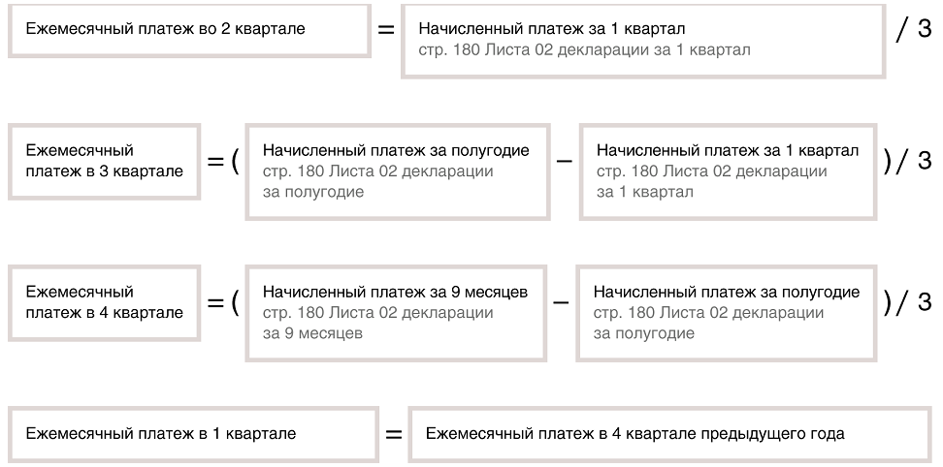
Уплата авансовых платежей

Slide 56
Пример расчета квартальных авансовых платежей по налогу на прибыль во 2 квартале
В I квартале ООО "Альфа" получило прибыль 3 750 000 руб. и исчислило квартальный авансовый платеж: 937 500 руб. (3 750 000 руб. x 25%).
Соответственно, ежемесячный авансовый платеж ООО "Альфа", подлежащий уплате во II квартале, составит 312 500 руб. (937 500 руб. / 3).
Таким образом, в апреле, мае и июне ООО "Альфа" будет уплачивать в бюджет ежемесячные авансовые платежи по 312 500 руб., в том числе в федеральный бюджет - 100 000 руб., в бюджет субъекта РФ - 212 500 руб.

Slide 57
Пример расчета квартальных авансовых платежей по налогу на прибыль в 3 квартале
Квартальные авансовые платежи, исчисленные по итогам отчетных периодов у ООО "Альфа" (строка 180 листа 02 декларации за соответствующий период), составили:
за I квартал - 937 500 руб.;
за полугодие - 1 207 500 руб.
Соответственно, ежемесячный авансовый платеж ООО "Альфа", подлежащий уплате в III квартале, составит 90 000 руб. ((1 207 500 руб. - 937 500 руб.) / 3).
Таким образом, в июле, августе и сентябре ООО "Альфа" будет уплачивать в бюджет ежемесячные авансовые платежи по 90 000 руб., в том числе в федеральный бюджет - 28 800 руб., в бюджет субъекта РФ - 61 200 руб.

Slide 58
Пример расчета квартальных авансовых платежей по налогу на прибыль в 4 квартале
Квартальные авансовые платежи, исчисленные по итогам отчетных периодов у ООО "Альфа" (строка 180 листа 02 декларации за соответствующий период), составили:
за полугодие - 1 207 500 руб.;
за 9 месяцев - 1 920 000 руб.
Соответственно, ежемесячный авансовый платеж ООО "Альфа", подлежащий уплате в IV квартале, составит 237 500 руб. ((1 920 000 руб. - 1 207 500 руб.) / 3).
Таким образом, в октябре, ноябре и декабре ООО "Альфа" будет уплачивать ежемесячные авансовые платежи по 237 500 руб., в том числе в федеральный бюджет - 76 000 руб., в бюджет субъекта РФ - 161 500 руб.

Slide 59
Пример расчета квартальных авансовых платежей по налогу на прибыль по итогам 1 квартала
По итогам I квартала ООО "Альфа" исчислило квартальный авансовый платеж в сумме 750 000 руб.
В течение I квартала ООО "Альфа" были уплачены ежемесячные авансовые платежи в общей сумме 300 000 руб.
Соответственно, квартальный авансовый платеж, подлежащий уплате по итогам I квартала, составит 450 000 руб. (750 000 руб. - 300 000 руб.), в том числе:
в федеральный бюджет - 144 000 руб. (по ставке 8%);
в бюджет субъекта РФ - 306 000 руб. (по ставке 17%).

Slide 60
Пример расчета квартальных авансовых платежей по налогу на прибыль по итогам полугодия
Квартальные авансовые платежи, исчисленные по итогам отчетных периодов у ООО "Альфа", составили:
за I квартал - 250 000 руб.;
за полугодие - 1 020 000 руб.
В течение II квартала ООО "Альфа" уплачивало ежемесячные авансовые платежи в общей сумме 250 000 руб.
Соответственно, квартальный авансовый платеж, подлежащий доплате по итогам полугодия, составит 520 000 руб. (1 020 000 руб. - 250 000 руб. - 250 000 руб.), в том числе:
в федеральный бюджет - 166 400 руб. (по ставке 8%);
в бюджет субъекта РФ - 353 600 руб. (по ставке 17%).

Slide 61
Уплата авансовых платежей
Например, для организации, созданной 16 февраля, первым отчетным периодом будет период с 16 февраля по 31 марта, уплатить аванс и представить декларацию за который надо не позднее 28 апреля.
Например, если организация создана в феврале, то обязанность уплачивать ежемесячные авансы возникнет только в III квартале.
Например, у организации, созданной в феврале, в июле выручка превысила 1 млн руб. Значит, ежемесячные авансы налогоплательщик будет уплачивать с октября, а не с августа.

Slide 62
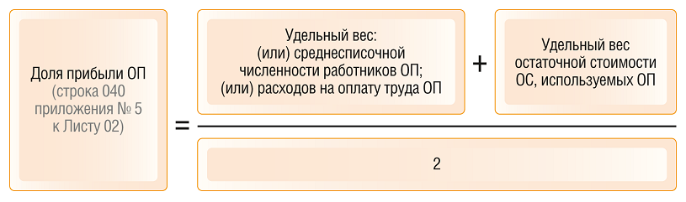
Расчет доли прибыли обособленного подразделения

Slide 63
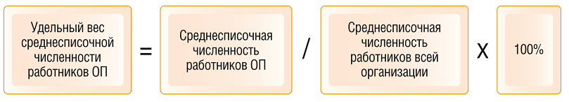
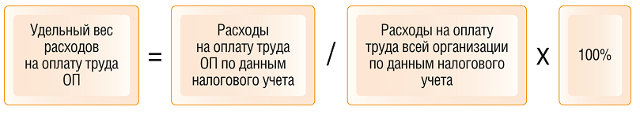
Расчет доли прибыли обособленного подразделения
или

Slide 64
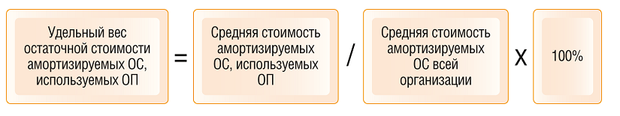
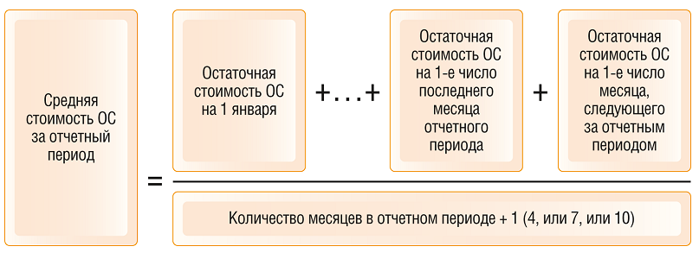

Slide 65
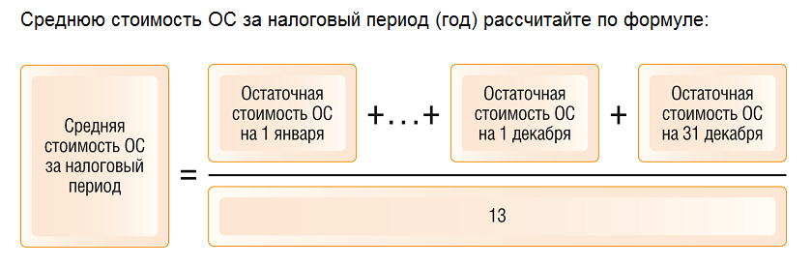

Slide 66
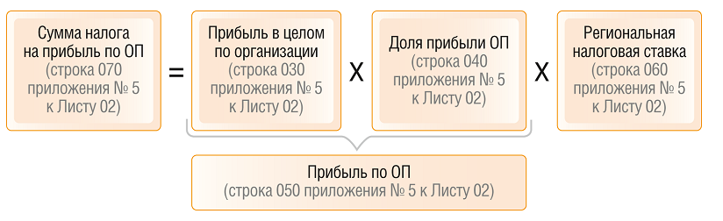

Slide 67
Пример. Распределение прибыли при наличии обособленных подразделений
Организация зарегистрирована в Туле, имеет филиал в Алексине (Тульская область).
По результатам 1 квартала получена прибыль в размере 2,5 млн. рублей. За отчетный период среднесписочная численность организации в целом составила 210 чел, по обособленному подразделению - 50 чел. остаточная стоимость основных средств за первый квартал в целом по организации составила 1,58 млн. рублей, из них 0,42 млн. в обособленном подразделении.
Исчислите авансовый платеж за первый квартал года, укажите место уплаты. Можно ли уплачивать налог в полной сумме по месту нахождению головной организации.
РЕШЕНИЕ:
Удельный вес трудового показателя ОП 50/210 x 100% = 23,8%
Удельный вес имущественного показателя ОП 0,42/1,58 x 100% = 26,58%
Доля прибыли ОП (23,8% + 26,58%): 2 = 25,19%
Доля прибыли ГО 100%-25,19% = 74,81%
Налог к уплате в федеральный бюджет 2500 000 x 3% = 75 000
Бюджет субъекта по ГО 2500 000 X 74,81% = 1870 250 X 17% = 317942,5
По ОП 2500 000 X 25,19% = 629 750 x 17% = 107057,5

Slide 68
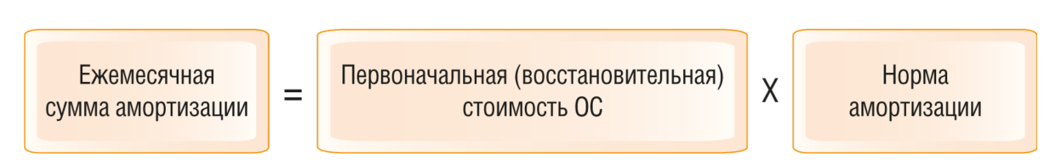
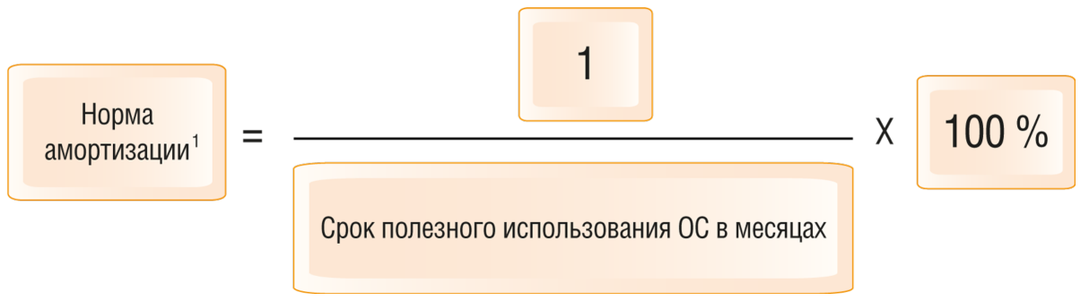
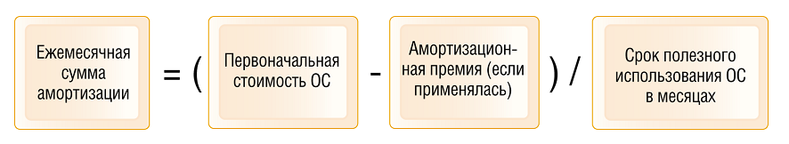
Линейный метод
или

Slide 69
Пример:
В июне организация приобрела для руководителя легковой автомобиль Skoda Octavia
за 1 089 376 руб. (НДС - 166 176 руб.), который относится к 3-й амортизационной группе.
Его СПИ установлен как 37 месяцев. В июле автомобиль зарегистрирован в ГИБДД
(сумма госпошлины - 1800 руб.) и введен в эксплуатацию. Амортизационная премия - 30%.
Первоначальная стоимость автомобиля за минусом НДС и с учетом госпошлины - 925 000 руб.
(1 089 376 руб. - 166 176 руб. + 1800 руб.). После вычета амортизационной премии в размере
277 500 руб. (925 000 руб. х 30%) амортизируемая стоимость автомобиля составит 647 500 руб.
(925 000 руб. - 277 500 руб.).
Ежемесячная сумма амортизации - 17 500 руб. (647 500 руб. / 37 мес.) - будет начисляться с августа.

Slide 70
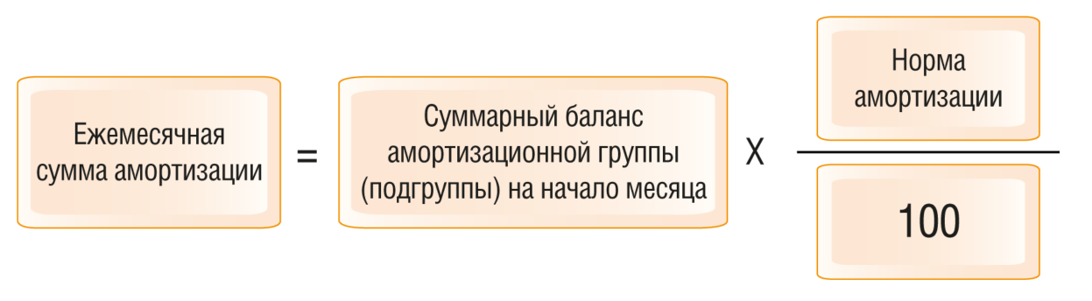
Нелинейный метод
Амортизационная группа | Норма амортизации (месячная) ¹
Первая | 14,3
Вторая | 8,8
Третья | 5,6
Четвертая | 3,8
Пятая | 2,7
Шестая | 1,8
Седьмая | 1,3
Восьмая | 1,0
Девятая | 0,8
Десятая | 0,7

Slide 71
В августе организация приобрела круглопильный станок по дереву за 180 000 руб. и в том же месяце ввела его в эксплуатацию. Данное основное средство входит в третью амортизационную группу. У организации нет иных основных средств, входящих в данную амортизационную группу.
Норма амортизации для третьей амортизационной группы - 5,6.
Начислять амортизацию организация начала с 1 сентября.
Списание стоимости основного средства в первые пять месяцев будет осуществляться следующим образом.
Месяц начисления амортизации | Сумма начисленной амортизации | Суммарный баланс амортизационной группы на 1-е число следующего месяца
Сентябрь | 10 080 руб. (180 000 руб. x 5,6 / 100) | 169 920 руб. (180 000 руб. - 10 080 руб.)
Октябрь | 9 515,52 руб. (169 920 руб. x 5,6 / 100) | 160 404,48 руб. (169 920 руб. - 9 515,52 руб.)
Ноябрь | 8 982,65 руб. (160 404,48 руб. x 5,6 / 100) | 151 421,83 руб. (160 404,48 руб. - 8 982,65 руб.)
Декабрь | 8 479,62 руб. (151 421,83 руб. x 5,6 / 100) | 142 942,21 руб. (151 421,83 руб. - 8 479,62 руб.)
Январь | 8 004,76 руб. (142 942,21 руб. x 5,6 / 100) | 134 937,45 руб. (142 942,21 руб. - 8 004,76 руб.)

Slide 72
На 1 января 2024 г. суммарный баланс четвертой амортизационной группы составил 420 000 руб. В феврале 2024 г. организацией приобретено и в этом же месяце введено в эксплуатацию основное средство, входящее в четвертую амортизационную группу, первоначальная стоимость которого составляет 130 000 руб.
Определим сумму амортизации, начисленной за январь - март 2024 г.
Суммарный баланс на 1 января 2024 г. - 420 000 руб.
Норма амортизации (ежемесячная) для четвертой амортизационной группы - 3,8.
Сумма амортизации, начисленной в январе 2024 г., определена как произведение суммарного баланса на 1 января 2024 г. и нормы амортизации 4 амортизационной группы. Сумма амортизации составила 15 960 руб.
(420 000 руб. x 3,8 / 100).
Суммарный баланс каждой амортизационной группы (подгруппы) ежемесячно уменьшается на суммы амортизации, начисленной по этой группе (подгруппе).
Суммарный баланс на 1 февраля 2024 г. равен 404 040 руб. (420 000 руб. - 15 960 руб.).
Сумма амортизации, начисленной в феврале 2014 г., составила 15 353,52 руб. (404 040 руб. x 3,8 / 100).
В феврале 2024 г. введено в эксплуатацию основное средство первоначальной стоимостью 130 000 руб. Первоначальная стоимость этого объекта включается в суммарный баланс 4 амортизационной группы с 1-го числа месяца, следующего за месяцем ввода объекта в эксплуатацию, значит, суммарный баланс 4 группы увеличится с 1 марта 2024 г.
Суммарный баланс на 1 марта 2024г. равен 518 686,48 руб. (404 040 руб. - 15 353,52 руб. + 130 000 руб.).
Сумма амортизации, начисленная в марте 2024 г., составила 19 710,09 руб. (518 686,48 руб. x 3,8 / 100).

Slide 73
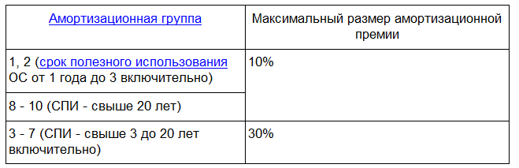
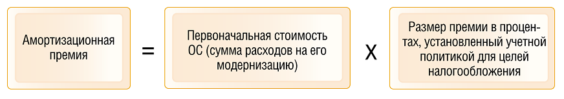
Амортизационная премия

Slide 74
Пример:
В июне организация приобрела для руководителя легковой автомобиль Skoda Octavia
за 1 089 376 руб. (НДС - 166 176 руб.), который относится к 3-й амортизационной группе. В июле автомобиль зарегистрирован в ГИБДД (сумма госпошлины - 1800 руб.) и введен в эксплуатацию.
Максимальная амортизационная премия - 30%. Первоначальная стоимость автомобиля за минусом НДС и с учетом госпошлины - 925 000 руб. (1 089 376 руб. - 166 176 руб. + 1800 руб.). Амортизационная премия - 277 500 руб. (925 000 руб. х 30%), она учитывается полностью в августе, поскольку с этого месяца начинается амортизация автомобиля. Ежемесячная налоговая амортизация начисляется исходя из суммы 647 500 руб. (925 000 руб. - 277 500 руб.).

Slide 75
БЛАГОДАРИМ ЗА ВНИМАНИЕ!
Центр подготовки налоговых консультантов
оказывает:
Образовательные услуги
Консультационные услуги
Сопровождение налоговых проверок
(495) 925-03-87 nalog@cpnk.ru http://cpnk.ru

